Slide 1


Nghe - viết
Chiếc rễ đa tròn

Slide 2
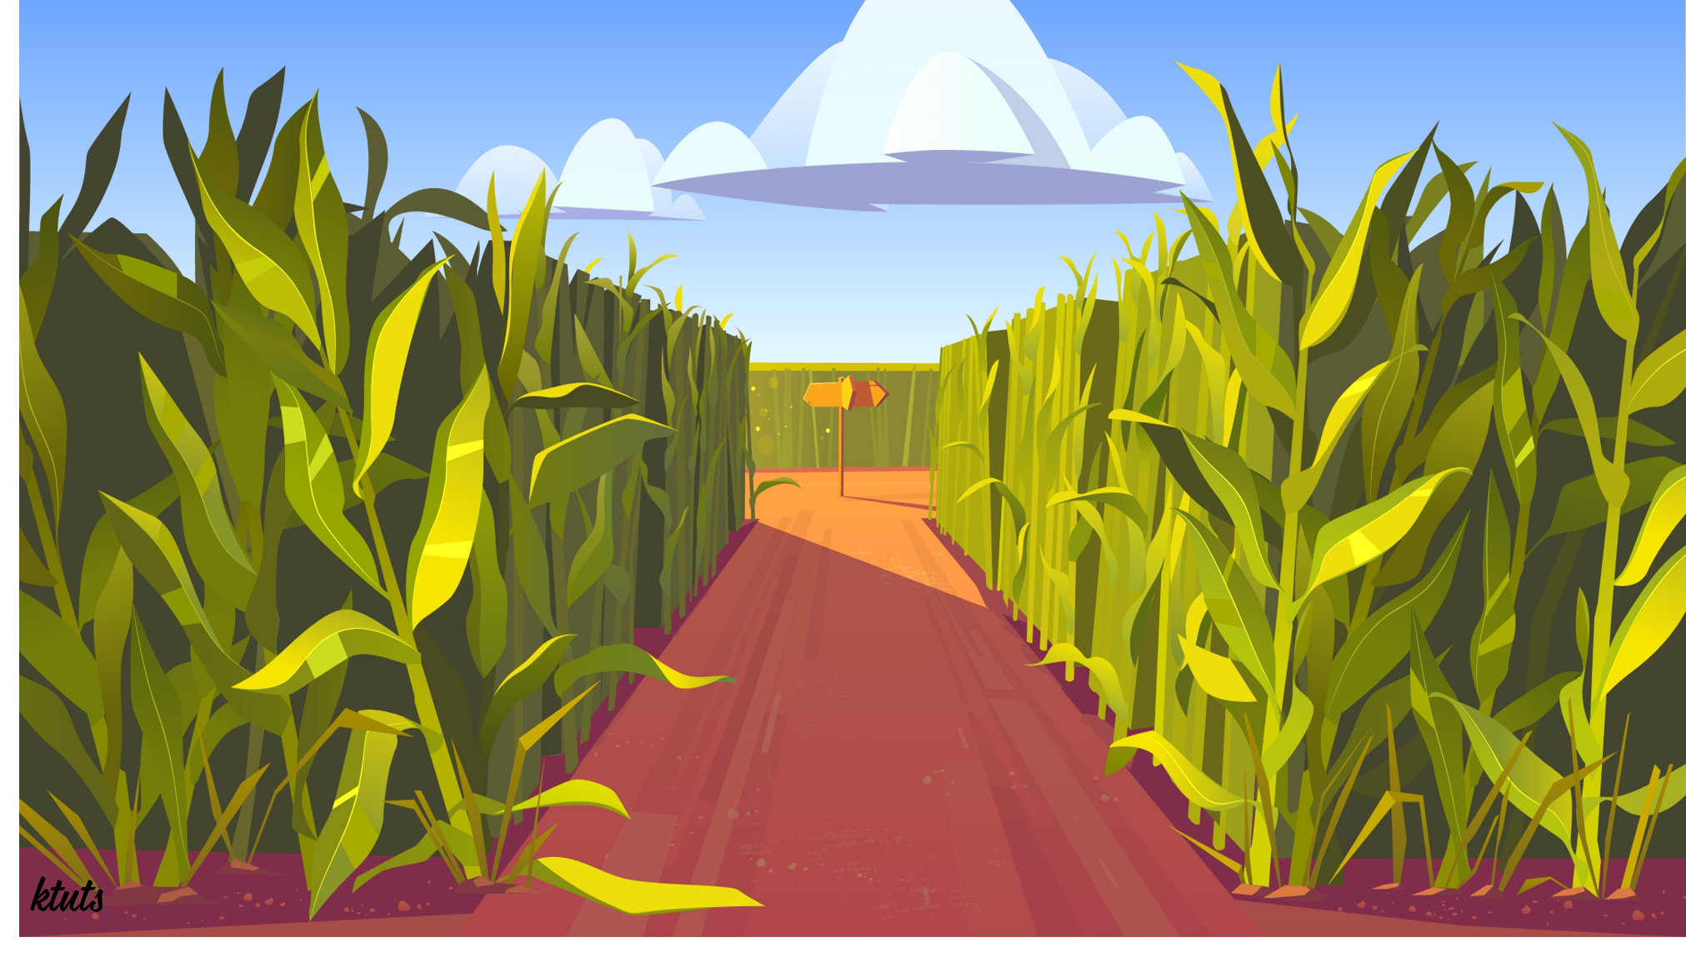
Chiếc rễ đa tròn
Nhiều năm sau, chiếc rễ đã lớn và thành cây đa con có vòng lá tròn. Thiếu nhi vào thăm vườn Bác, em nào cũng thích chơi trò chui qua chui lại vòng lá ấy. Lúc đó, mọi người mới hiểu vì sao Bác cho trồng chiếc rễ đa thành hình tròn như thế.

Slide 3

vườn
chui
chiếc rễ
hình tròn
vòng
Luyện viết từ khó

Slide 4

Nghe
viết

Slide 5
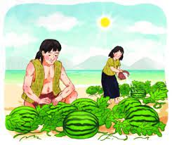
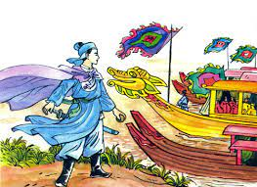
2. Viết vào vở tên của 2 nhân vật được nói đến trong chủ điểm Con người Việt Nam.
Mai An Tiêm
Trần Quốc Toản

Slide 6
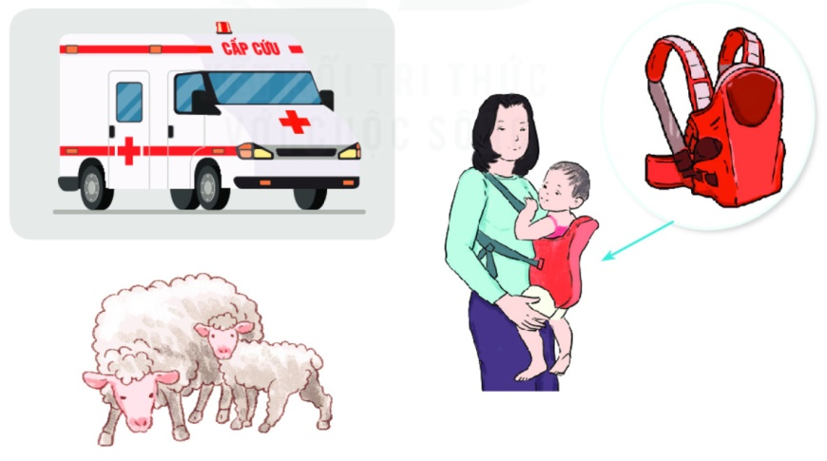
3a. Tìm từ ngữ có tiếng chứa iu hoặc ưu.
xe cứu thương/ xe cấp cứu
cái địu
con cừu

Slide 7
3b. Chọn im hoặc iêm thay cho ô vuông
đàn ch im
quả hồng xiêm
đứng nghiêm
màu tím

